Slide 1







第三节
第五章
分部积分法
实质:
解决两种不同类型函数乘积的积分问题
机动 目录 上页 下页 返回 结束

Slide 2
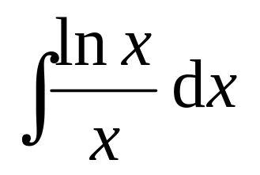
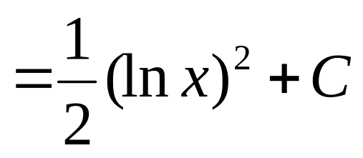
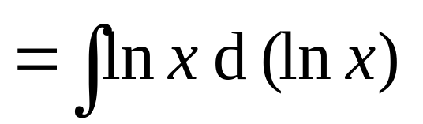
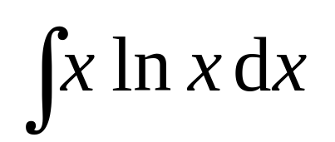
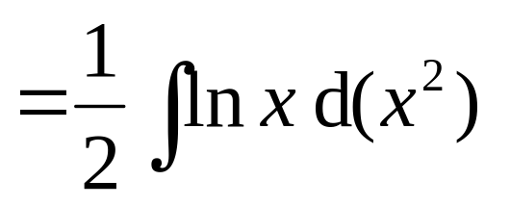

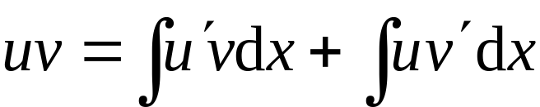
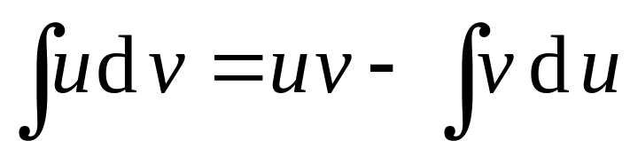
如:
无法象上一题那样处理
由导数公式
积分得:
分部积分公式
分部积分法是相应于乘积的求导法则所建立的积分方法
机动 目录 上页 下页 返回 结束

Slide 3
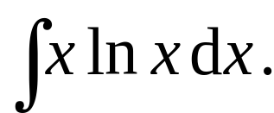
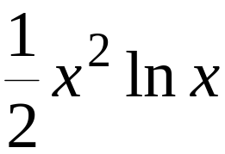
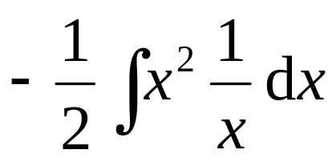
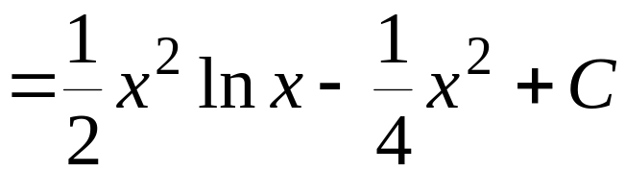
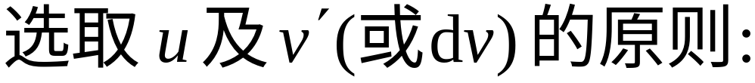
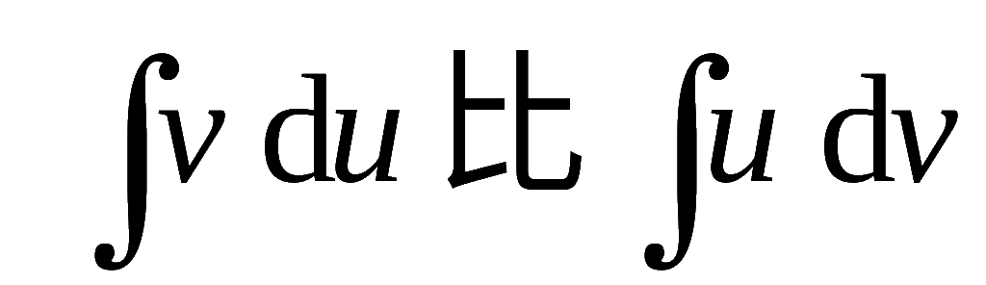
例1.求
解:
u
dv
=
1) 凡求导变得简单的函数应选作u ;
2) 选作dv的部分应 容易求得v ;
3)
容易计算 .
机动 目录 上页 下页 返回 结束

Slide 4
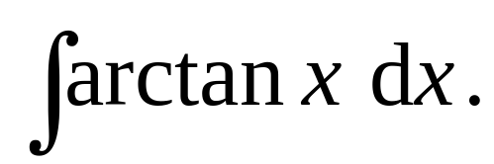
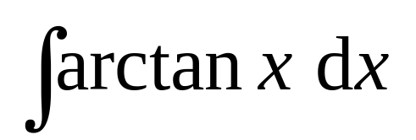
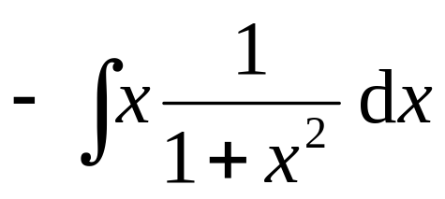

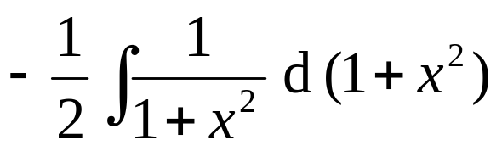
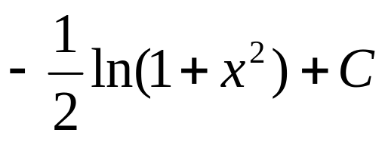
例2. 求
解:
u
dv
机动 目录 上页 下页 返回 结束

Slide 5
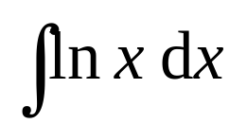
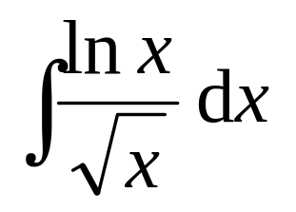
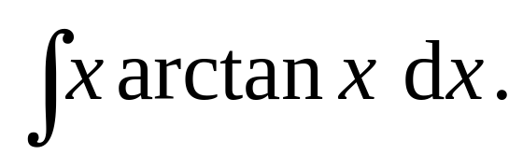
例3. (1)
(2)
(3)
机动 目录 上页 下页 返回 结束

Slide 6
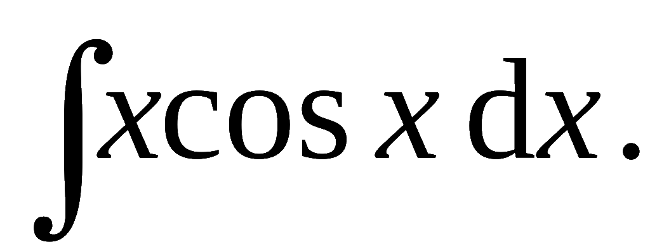
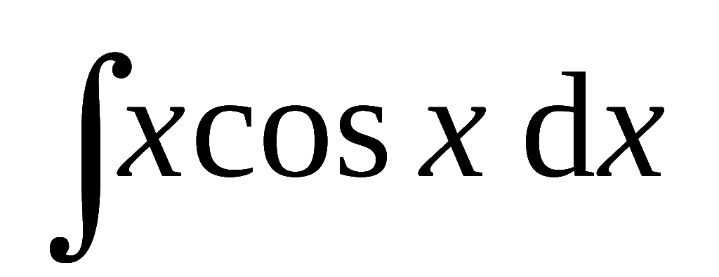
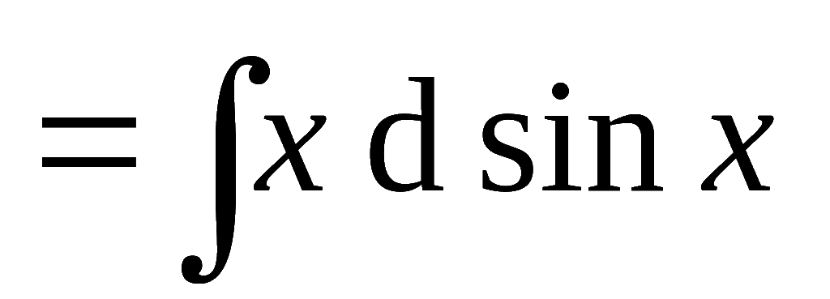

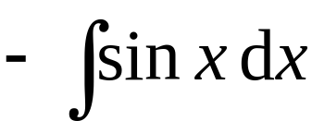

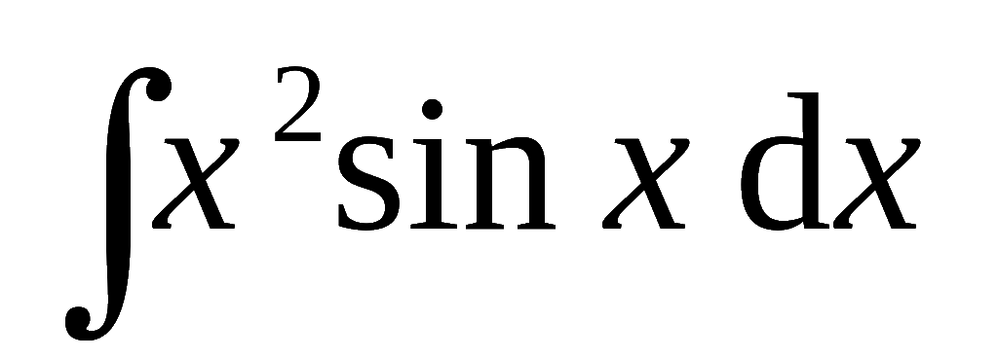
例4. 求
解:
u
dv
思考:
机动 目录 上页 下页 返回 结束

Slide 7
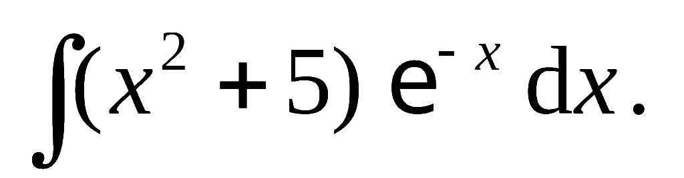
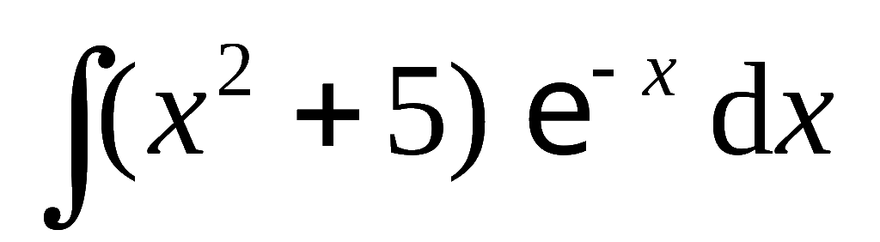
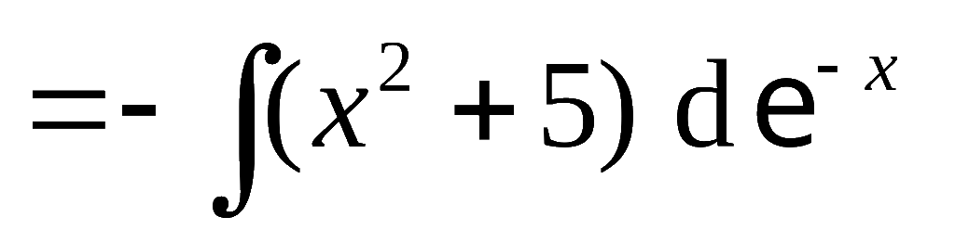
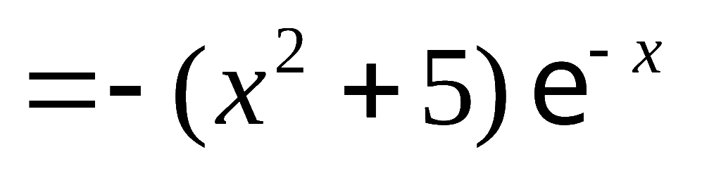
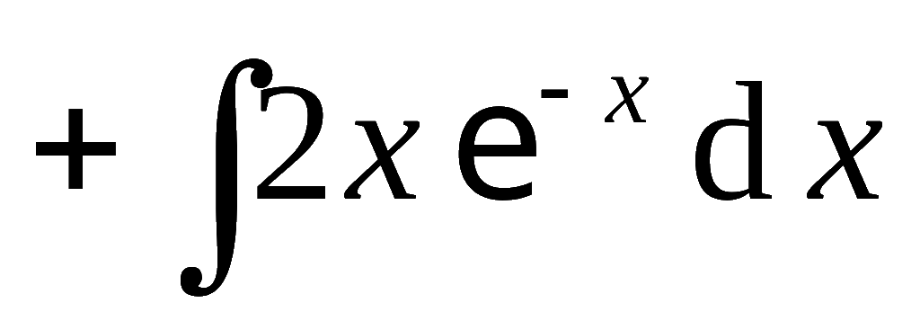
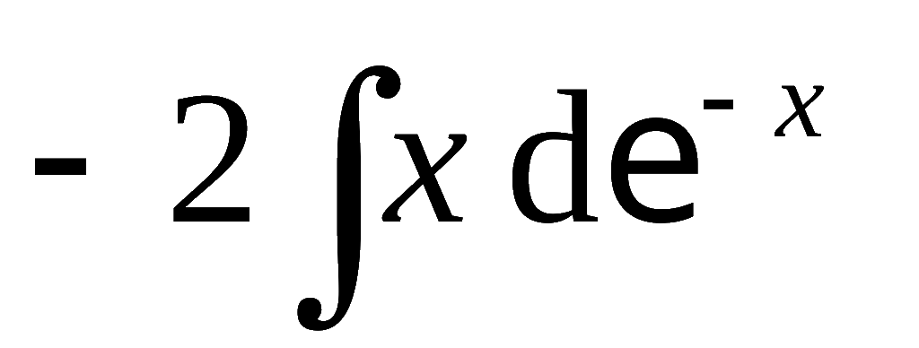
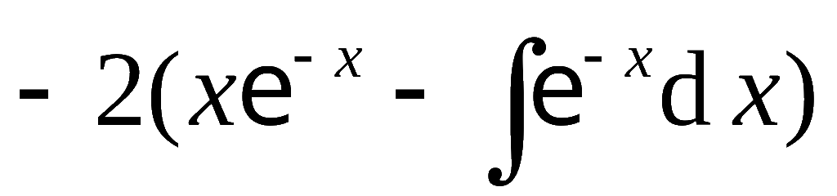
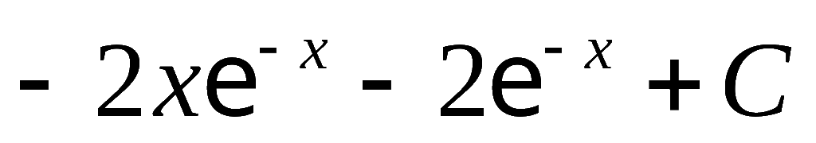
例5. 求
解:
u
dv
u
dv
归纳 目录 上页 下页 返回 结束

Slide 8
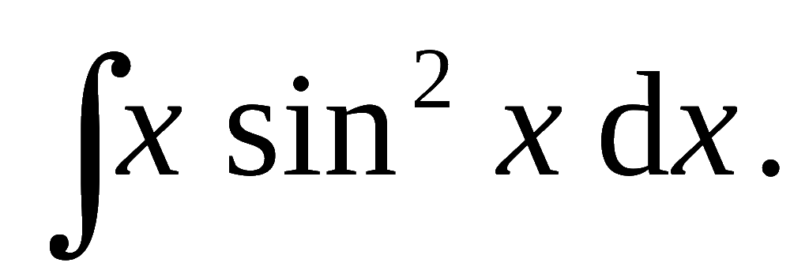
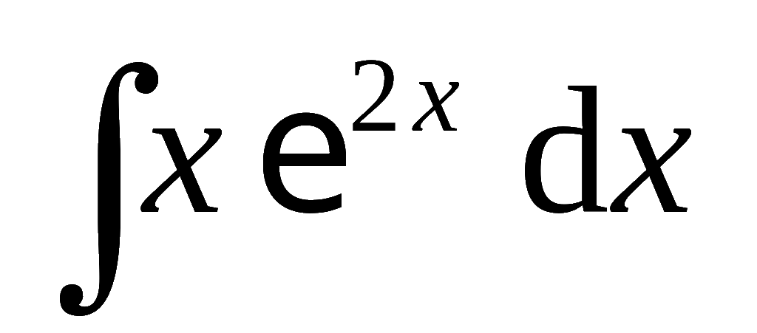
例6. (1)
(2)
机动 目录 上页 下页 返回 结束

Slide 9
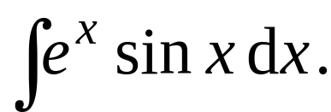
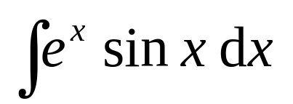
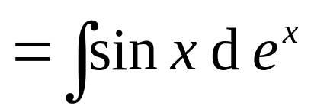

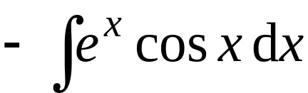
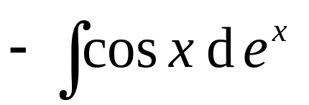
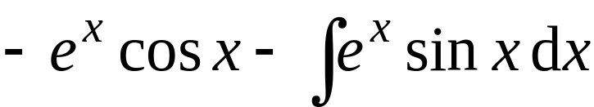
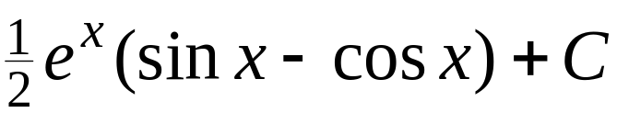
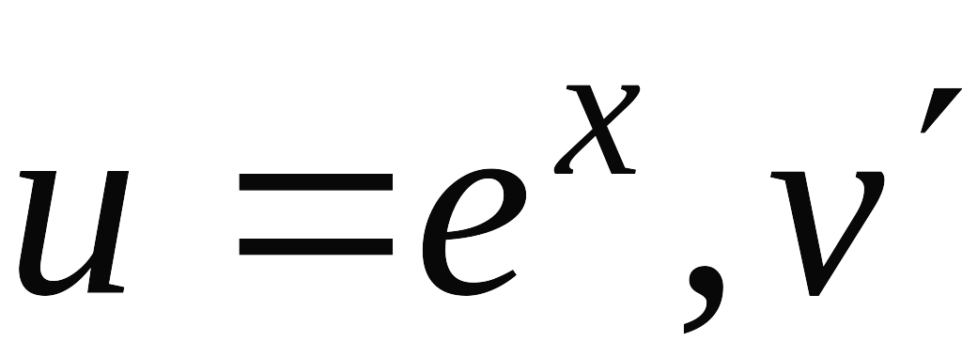
例7. 求
解:
u
dv
u
dv
故 原式 =
说明: 也可设
为三角函数 , 但两次所设类型
必须一致 .
归纳 目录 上页 下页 返回 结束

Slide 10
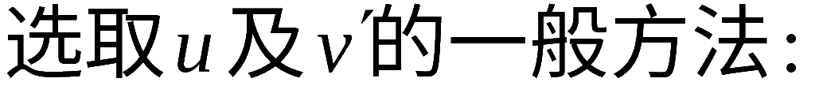


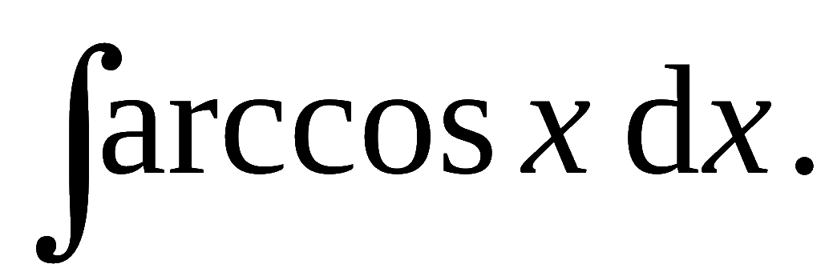
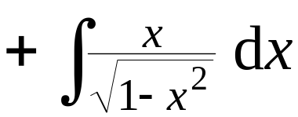

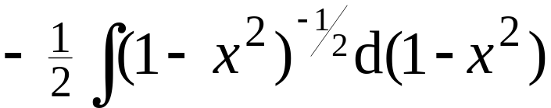

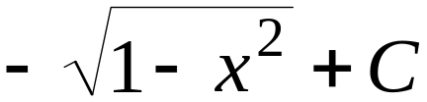
解题技巧:
把被积函数视为两个函数之积 ,
按 “ 反对幂指三” 的
顺序,
前者为 后者为
反: 反三角函数
对: 对数函数
幂: 幂函数
指: 指数函数
三: 三角函数
例8. 求
原式 =
解:
机动 目录 上页 下页 返回 结束

Slide 11
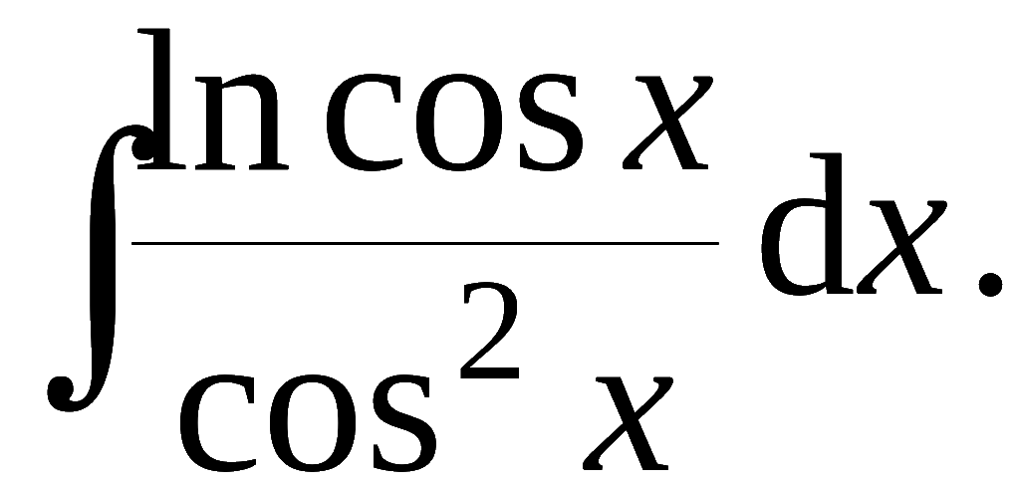






例9. 求
解:
原式 =
u
dv
机动 目录 上页 下页 返回 结束

Slide 12










例10. 求
解: 令
则
原式
机动 目录 上页 下页 返回 结束

Slide 13











例11. 求
解:
u
dv
∴
机动 目录 上页 下页 返回 结束

Slide 14
















例12. 已知
的一个原函数是
求
解:
说明: 此题若先求出
再求积分反而复杂.
机动 目录 上页 下页 返回 结束

Slide 15


Slide 16


